Slide 1





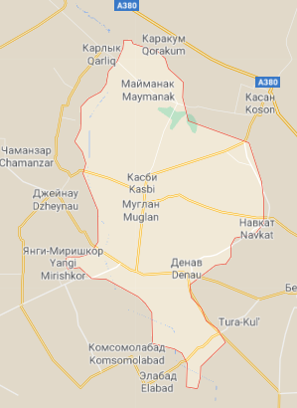
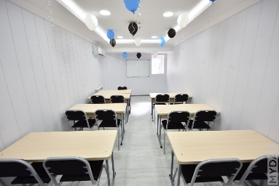
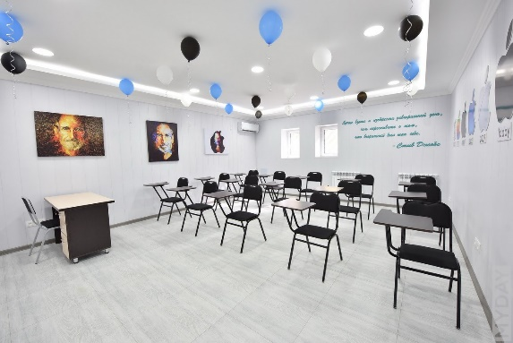
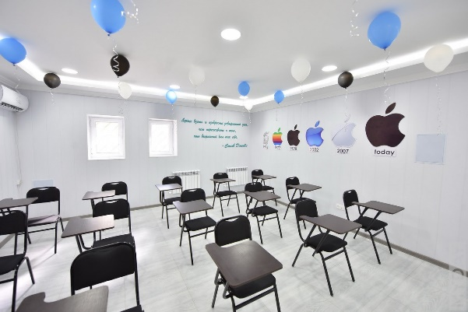
“Ўқув марказ фаолиятини ташкил этиш"
Лойиҳанинг иқтисодий кўрсаткичлари
Лойиҳа манзили
Лойиҳа тавсифи
Лойиҳанинг харажатлар тақсимоти
Қашқадарё вилояти, Қасби тумани
Ўқув марказ фаолияти
Таълим тизими
йилдан-йилга
ривожланиб бормоқда,
бу эса уқув
марказларга бўлган
талабларни янада
кўпайишига олиб
келмоқда. Ушбу
фаолиятни ташкил
этишда бир қанча
имтиёзлар хам
мавжуд. Ушбу т
ашаббускор хам 48,9
млн.сўм маблағ эвазига
фаолиятини ташкил
этиб, 1 йилда ўртача - 2
304 кишига хизмат
кўрсатишни ўз олдиг
мақсад қилган
Ўз-ўзини қоплаш (PP)
Бино қуриш
12 ой
10,8 млн.
сўм
Ички даромадлилик даражаси(IRR)
Соф жорий қиймат (NPV)
Ускуналар
129,9 млн
сўм
126%
38,1 млн.
сўм
Ўз маблағи
Ишчи ўрин сони
12,9
МЛН.СЎМ
Лойиҳа қиймати
9 нафар
48,9
Банк кредити
МЛН.СЎМ
Ишга тушиш вақти
36,0
МЛН.СЎМ
2021-2022

